Slide 1
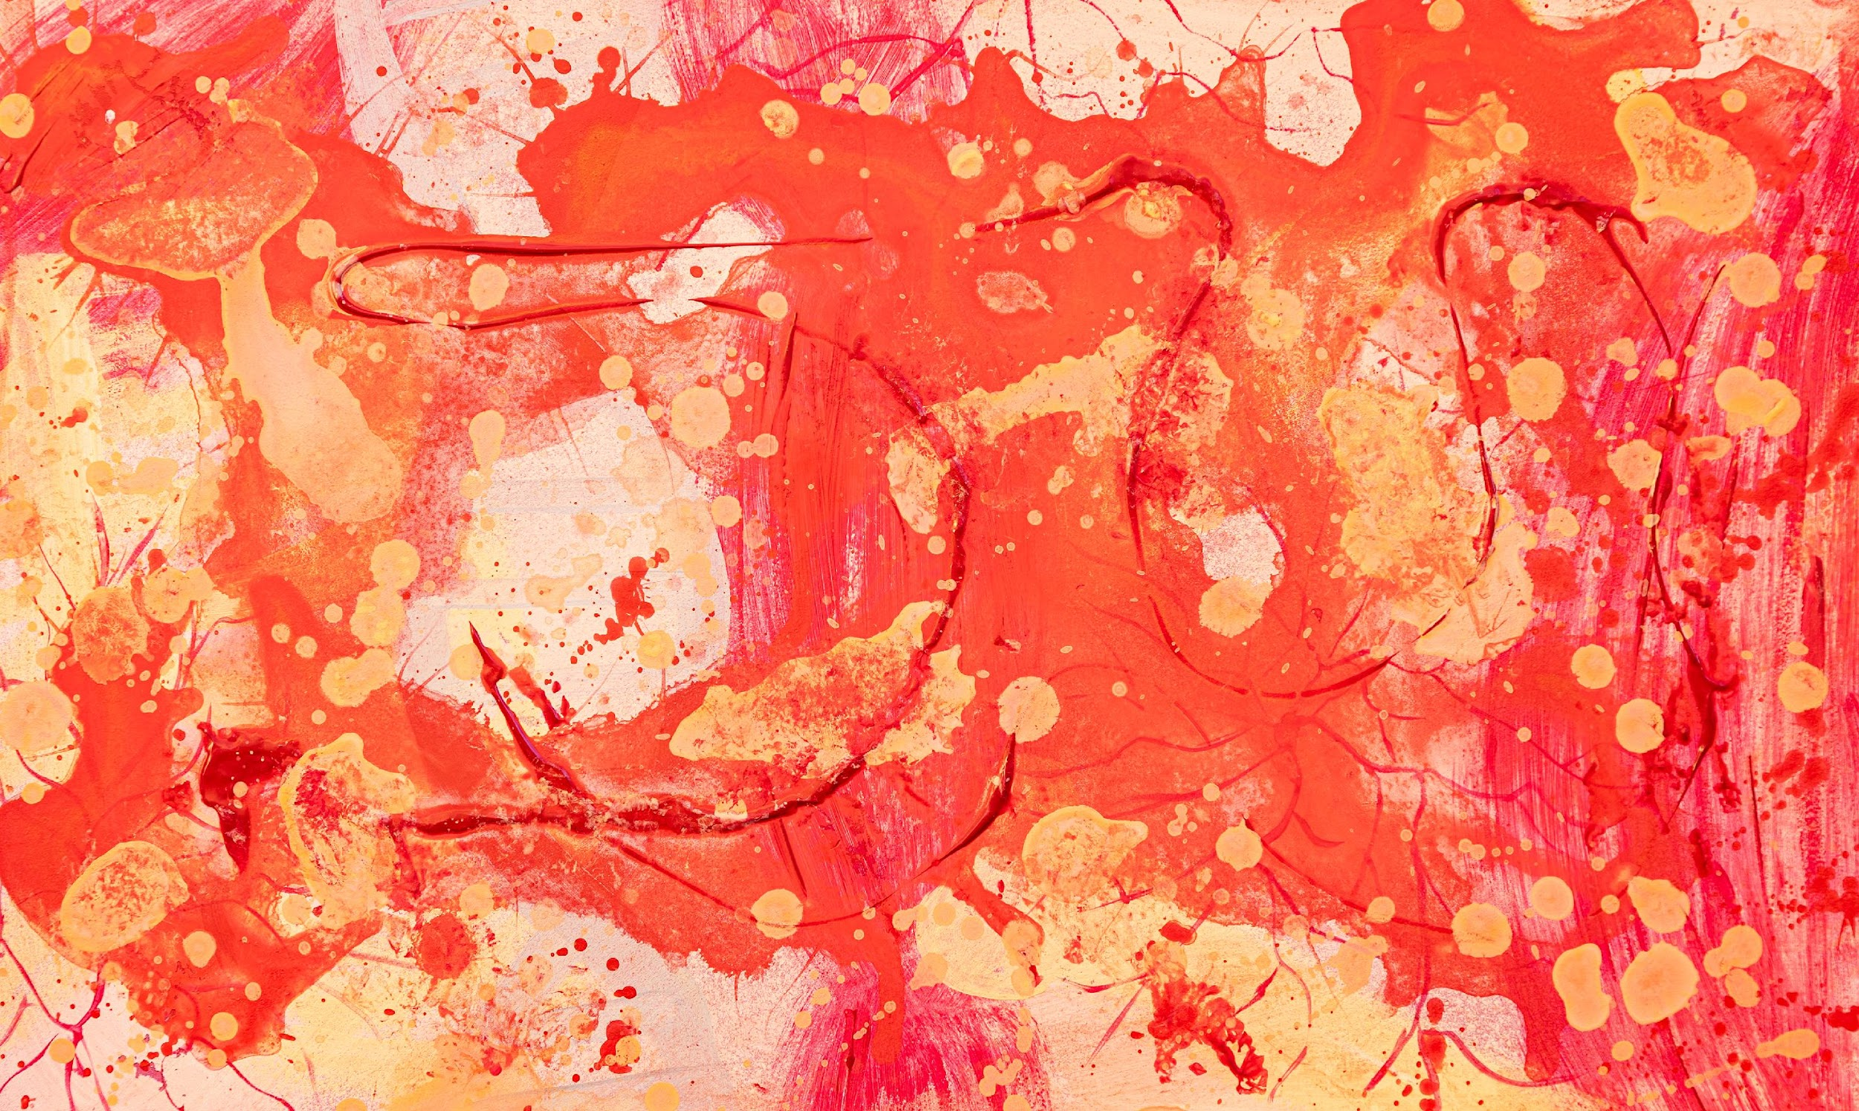
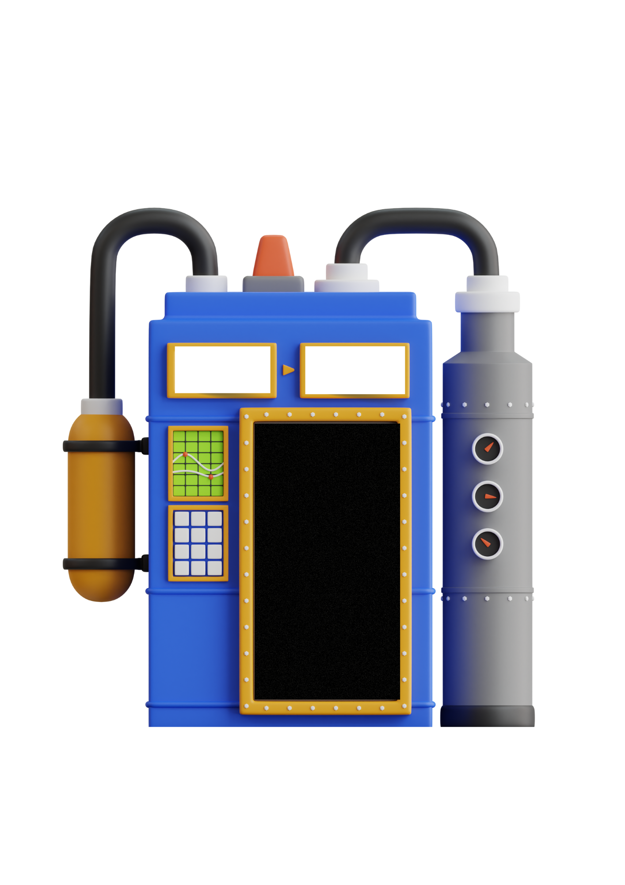
Een reis door
de tijd
Greenscreenles bovenbouw

Slide 2
Stel we zouden door de tijd kunnen reizen, waar zou je dan heen willen?
Notes:
Ga in gesprek met de leerlingen over deze vraag. Waar zouden de leerlingen heen willen? In de volgende 7 dia’s laat je leerlingen 7 tijdperken zien.

Slide 3
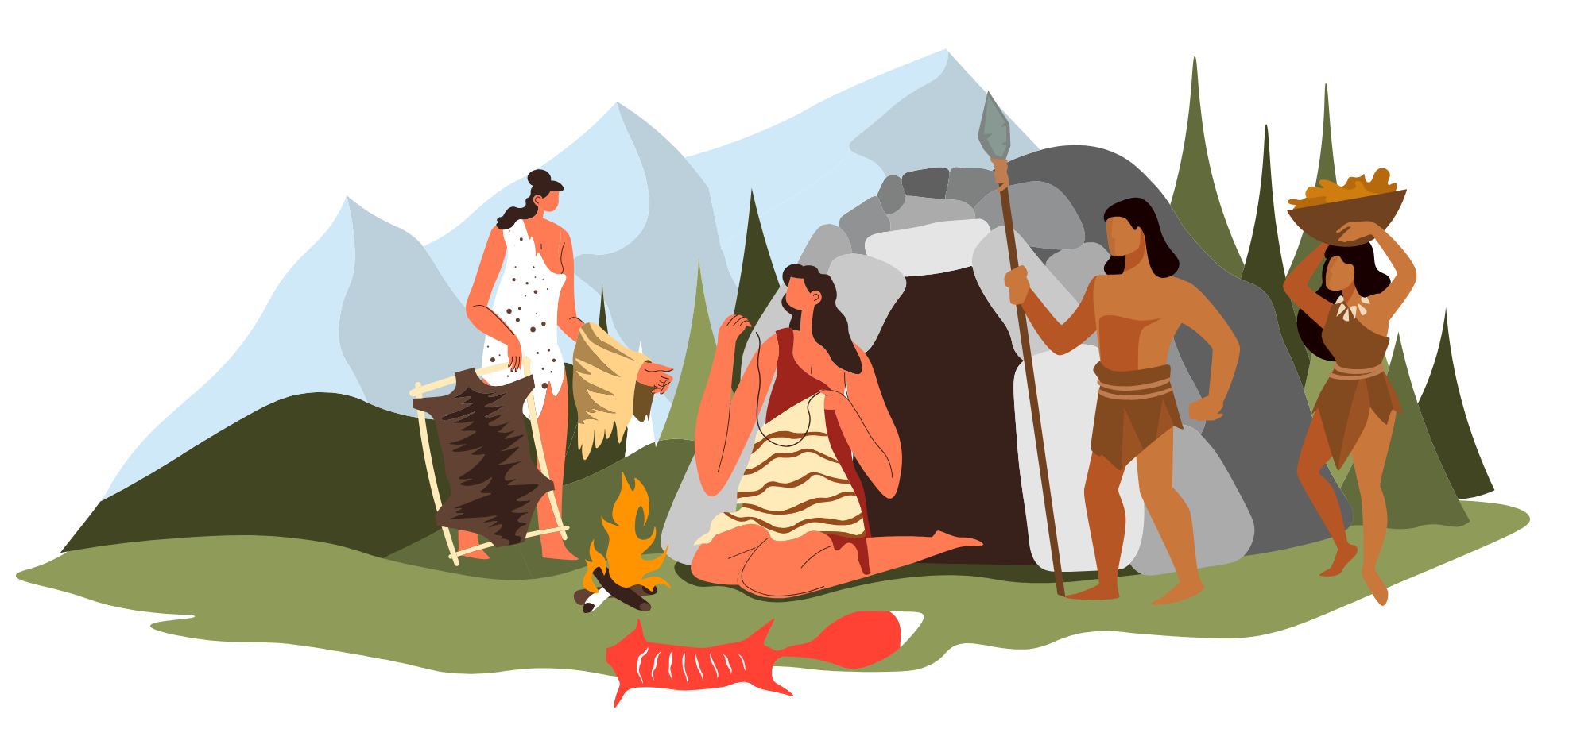
Notes:
Jagers en boeren: ongeveer 2 miljoen jaar geleden tot 10.000 voor Christus

Slide 4
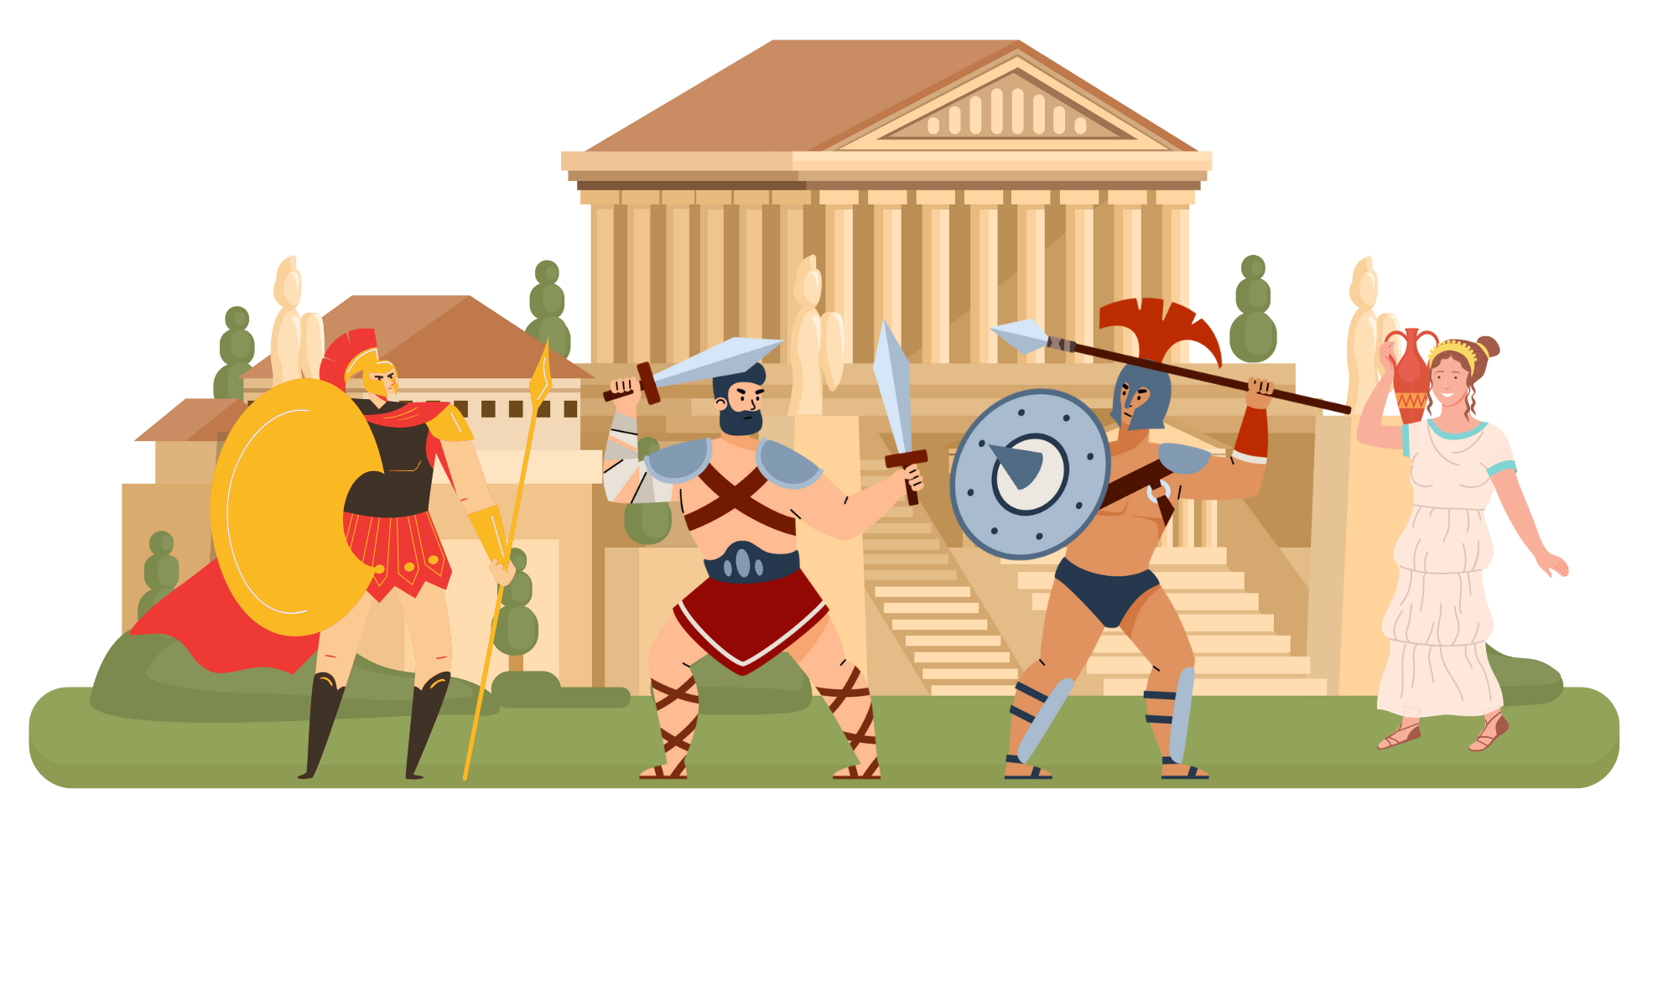
Notes:
Grieken en Romeinen (ongeveer 800 voor Christus tot 500 na Christus)

Slide 5
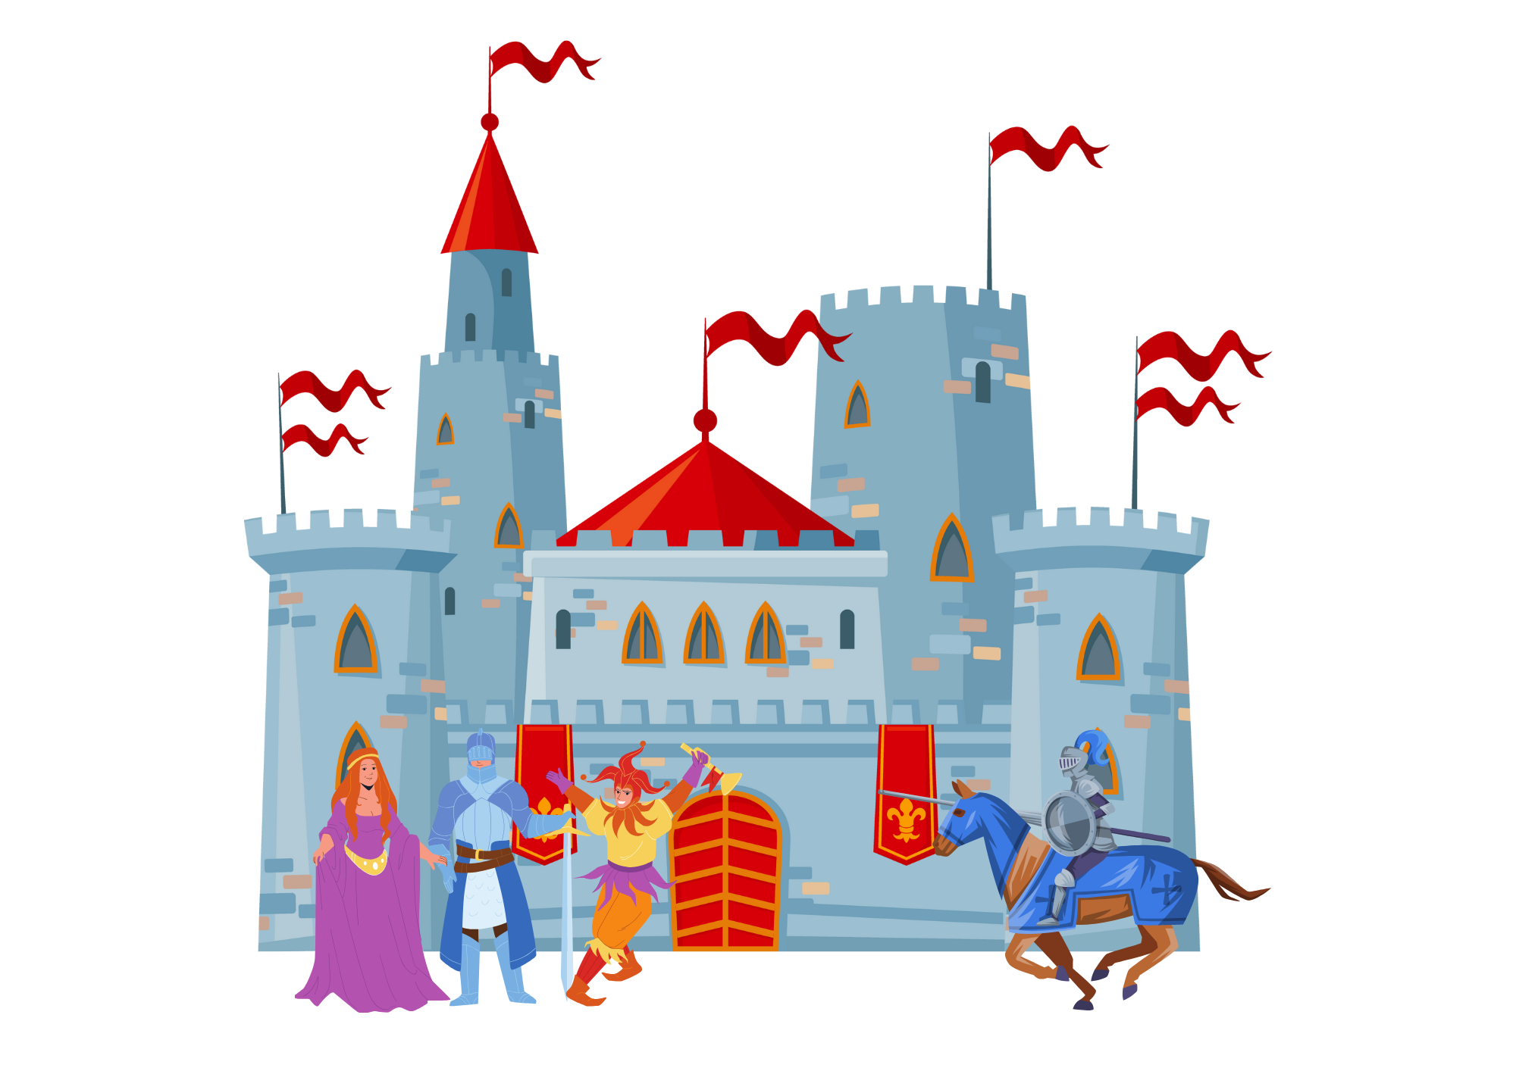
Notes:
Ridders en kastelen (ongeveer 500 tot 1500 na Christus)

Slide 6
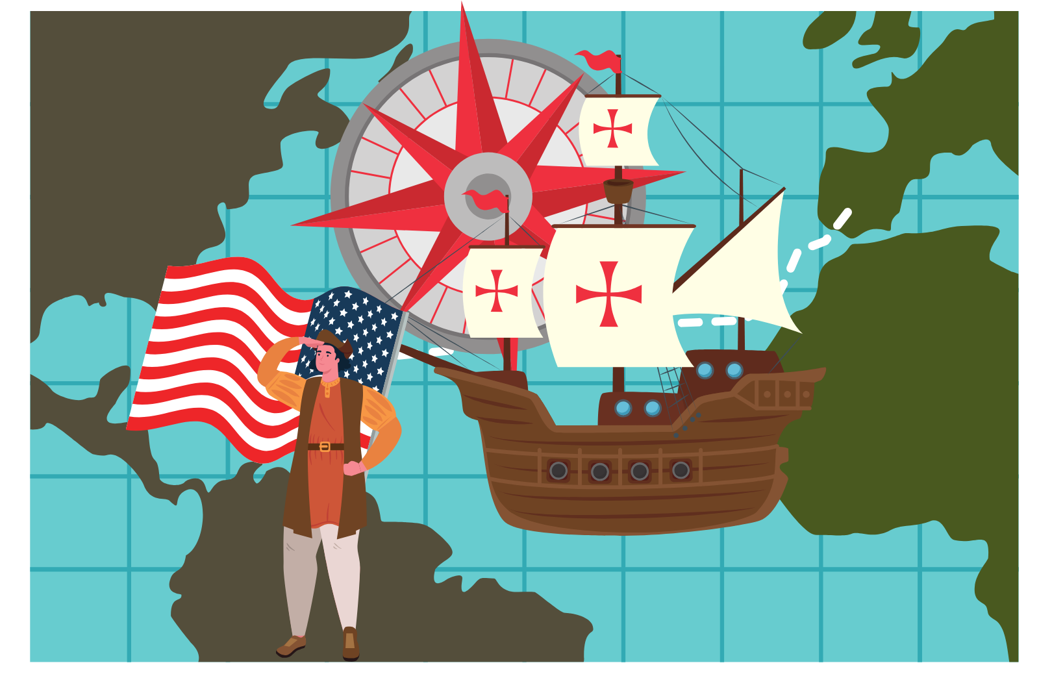
Notes:
Ontdekkingsreizen (late 15e eeuw tot 17e eeuw)

Slide 7
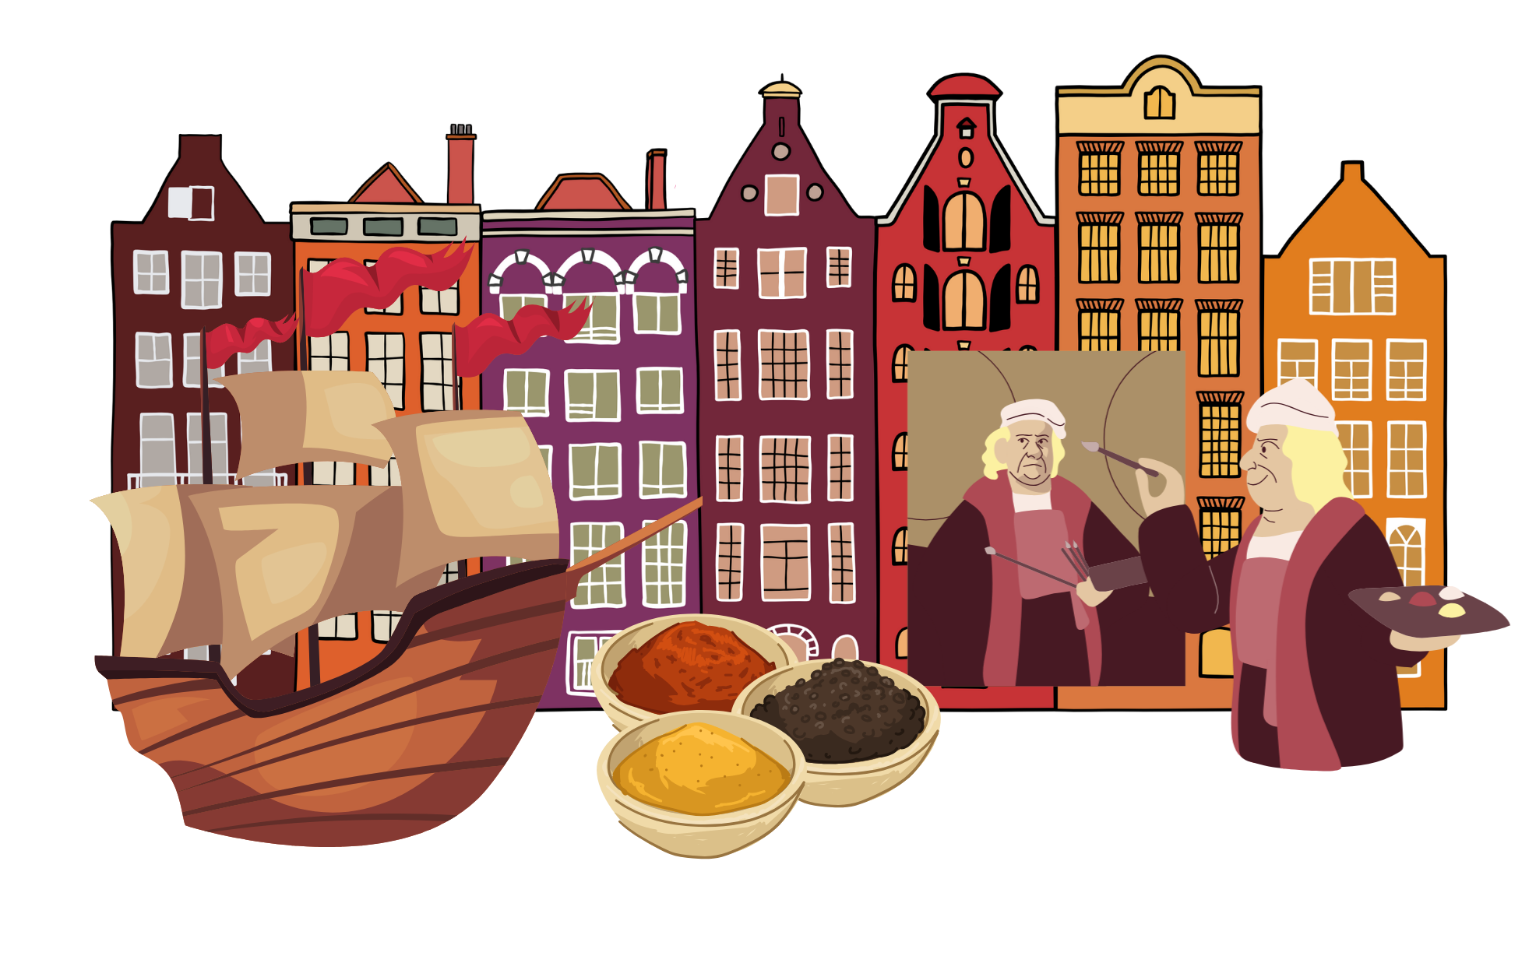
Notes:
Gouden Eeuw ( 17e eeuw)

Slide 8
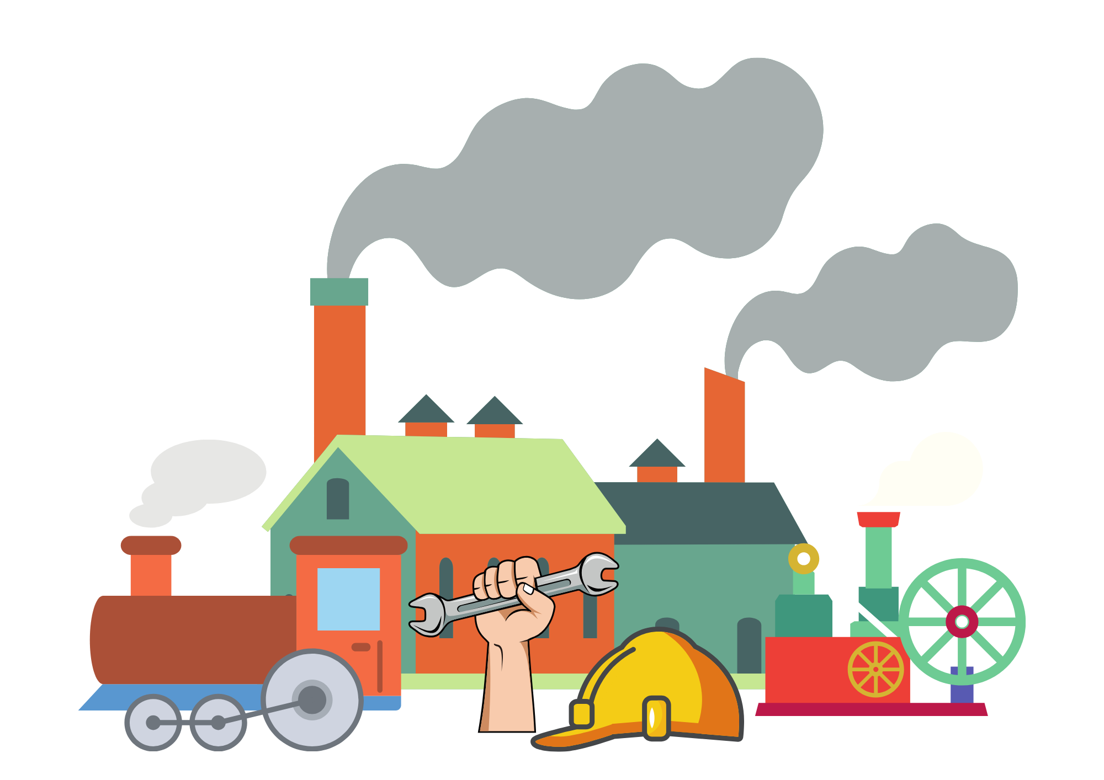
Notes:
Industriële Revolutie (late 18e eeuw tot begin 19e eeuw)

Slide 9
Notes:
Tweede Wereldoorlog (1939-1945)

Slide 10
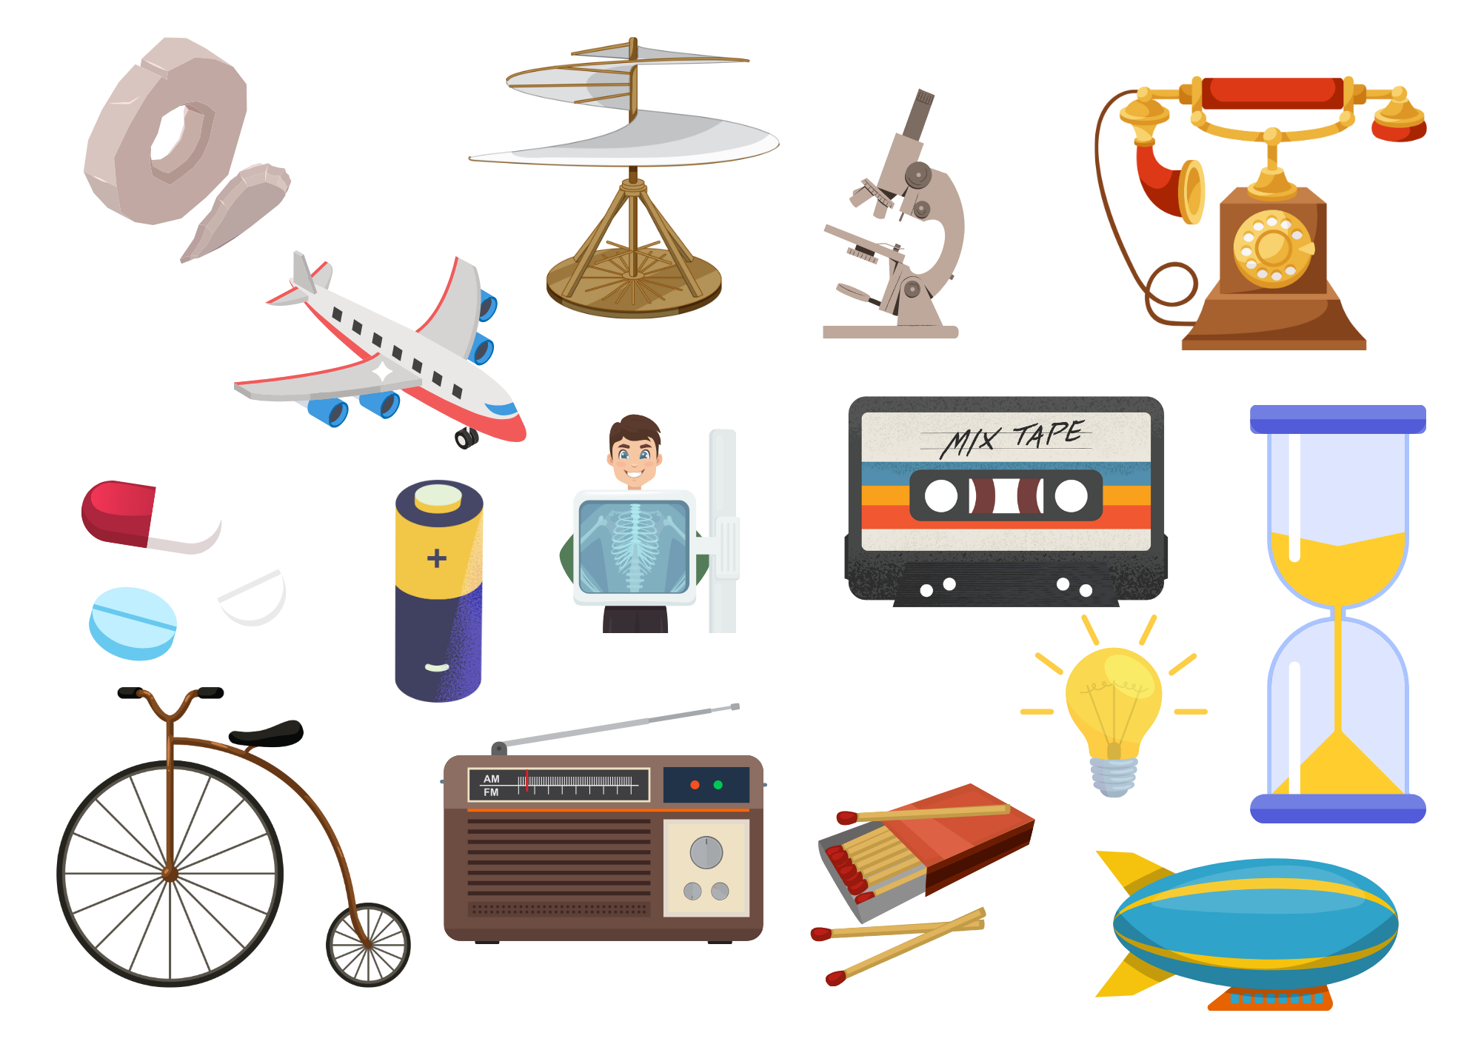
Notes:
Uitvindingen zijn superbelangrijk! Ze zijn net als de slimme ideeën die mensen bedenken om dingen makkelijker te maken. Ze helpen ons problemen op te lossen en nieuwe dingen te ontdekken. Denk maar aan elektriciteit, computers en medicijnen. Deze dingen hebben onze levens echt veranderd!

Slide 11
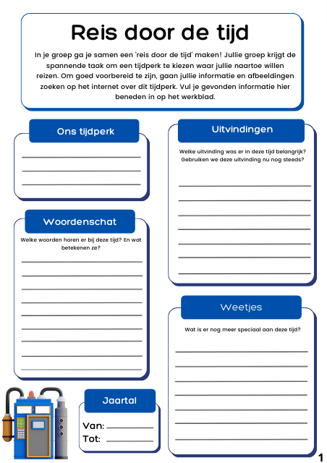
Notes:
Leerlingen gaan in groepje van 3 à 4 leerlingen een tijdperk uitkiezen. Over dit tijdperk gaan ze informatie zoeken. Ze vullen hun informatie in op blz.1 van de werkbrief.

Slide 12
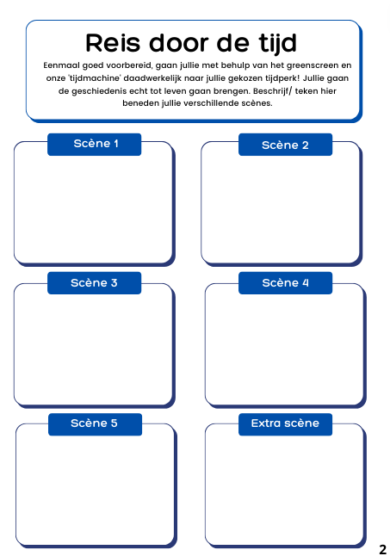
Reis door de tijd
Scène 1: Jullie gaan in de tijdmachine.
Scène 2: Jullie reizen door de tijd in de tijdmachine.
Scène 3: Jullie komen aan in jullie uitgekozen tijdperk en ontdekken de uitvinding.
Scène 4: Jullie keren terug naar het heden.
Scène 5: Jullie laten zien hoe de uitvinding van toen nog steeds wordt gebruikt in het heden.
Notes:
Als ze alle informatie gevonden hebben, gaan ze hun scènes kort beschrijven en ‘tekenen’.

Slide 13
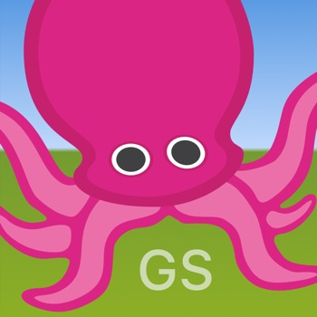
Notes:
Leerlingen gaan eerst hun scenes filmen voor het greenscreen, daarna voegen ze hun scènes samen in Imovie en zetten ze er geluiden/ muziek onder.

